Slide 1
Eerste scheppingsverhaal
Sterren aan de hemel 4
Onderwerp 1

Slide 2
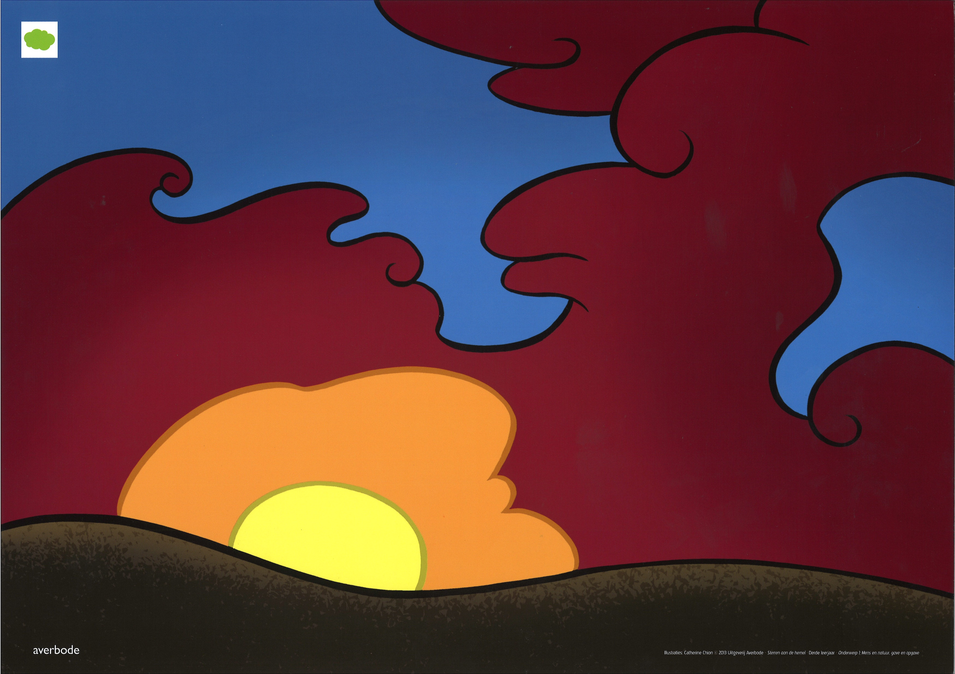

Slide 5
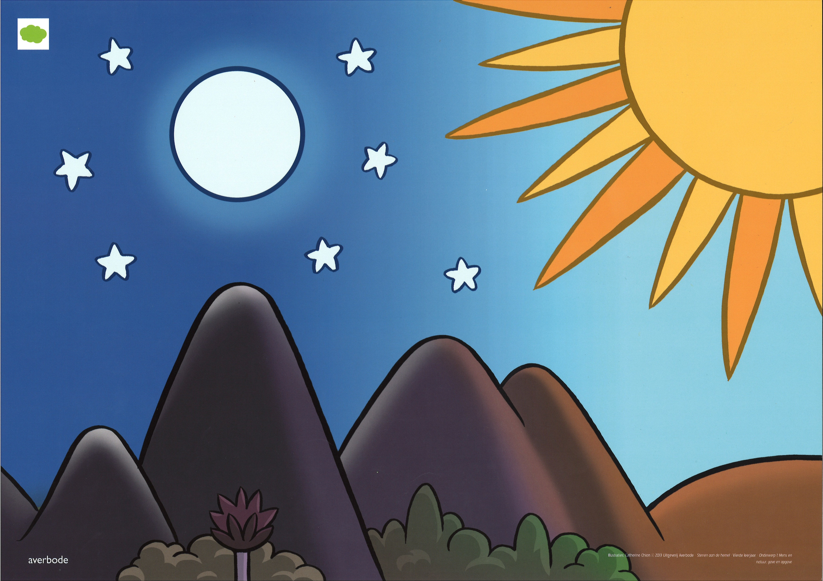

Slide 7
